Slide 1
Наслідки збереження довкілля для життя і здоров’я людини.
Способи збереження природного середовища

Slide 2
Здоров’я — стан живого організму, при якому організм у цілому і всі органи здатні виконувати свої життєві функції.
Навколишнє середовище — всі живі та неживі об'єкти, що природно існують на Землі або в деякій її частині (наприклад, навколишнє середовище країни).
Сукупність абіотичних (комплекс умов довкілля, що має прямий або опосередкований вплив на рослини) та біотичних (дія яких зумовлена впливом на рослини діяльності інших живих організмів) факторів, природних та змінених в результаті діяльності людини, які впливають на живий світ планети.
Здоров'я людини та навколишнє середовище нерозривно пов'язані між собою та мають значний вплив один на одного.

Slide 3
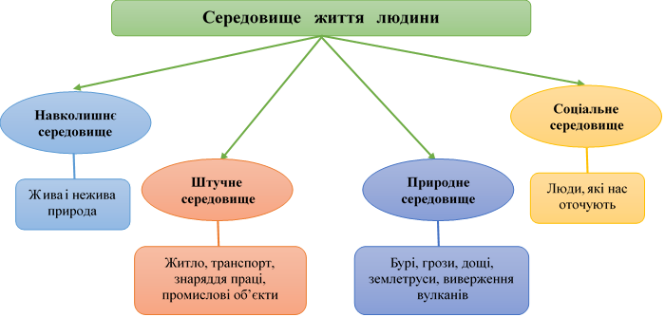

Slide 4
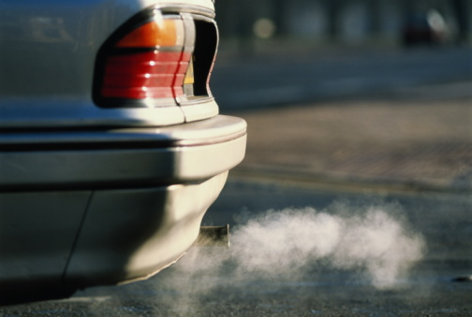
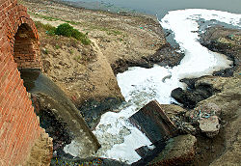
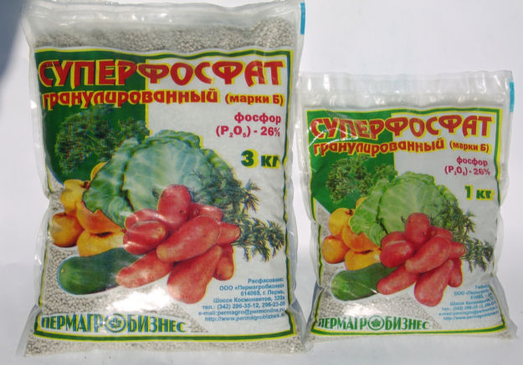

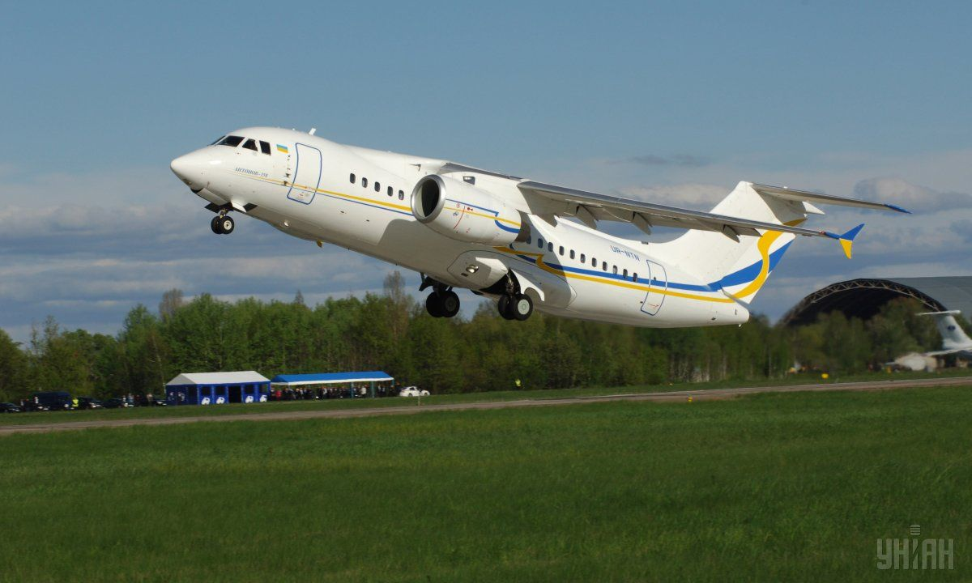
Джерела забруднення довкілля
Природні катастрофи, стихійні лиха
Техногенні катастрофи
Вихлопні гази
Нестача чистої питної води
Промислові відходи
Хімічні добрива та засоби боротьби зі шкідниками
Шумове забруднення довкілля

Slide 5
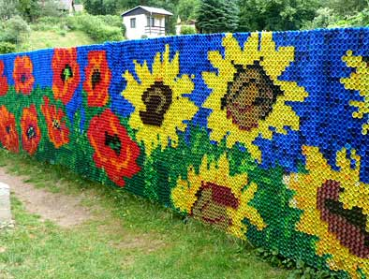
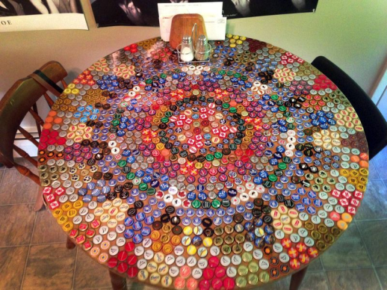
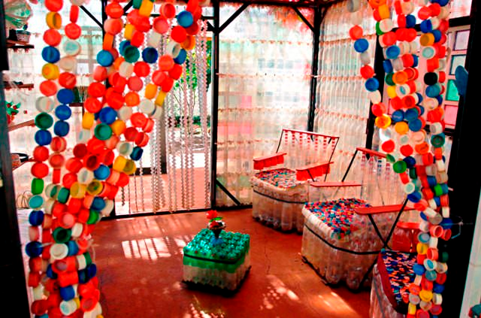

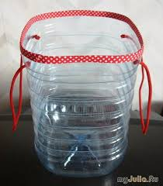
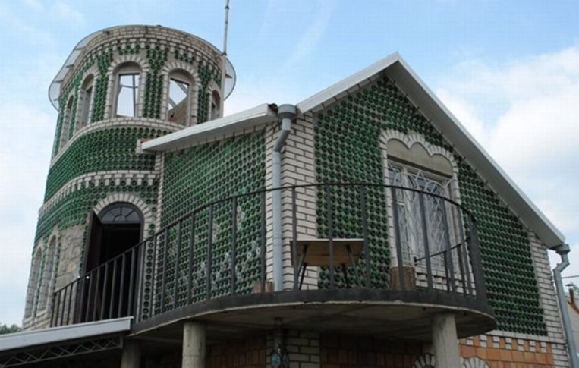
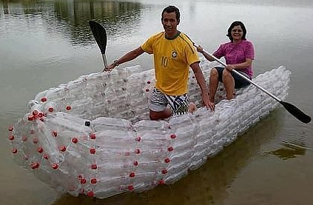


Джерела використання матеріалів

Slide 6
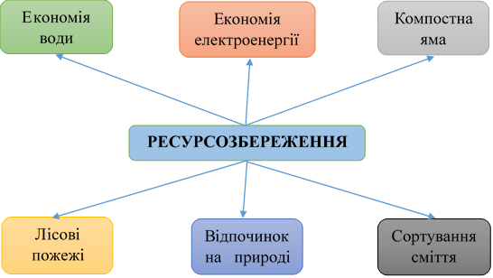

Slide 7
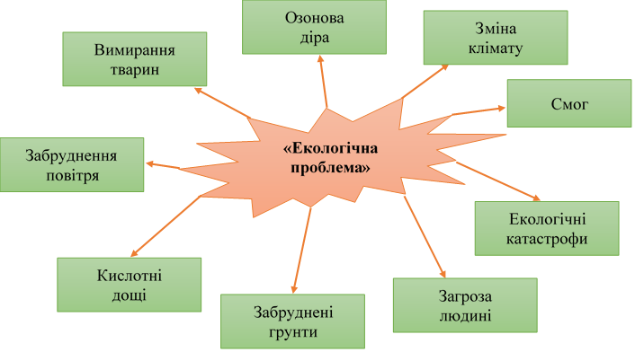
«Асоціативний кущ»

Slide 8
заходи, що спрямовані на охорону довкілля
1. Обмеження викидів в атмосферу та гідросферу з метою поліпшення загальної екологічної ситуації.
2. Створення заповідників, заказників і національних парків з метою збереження природних комплексів.
3. Обмеження лову риби, полювання з метою збереження певних видів.
4. Обмеження несанкціонованого викидання сміття. Очищення від несанкціонованого засмічення території регіону.
5. Вторинне використання ресурсів.

